Slide 1
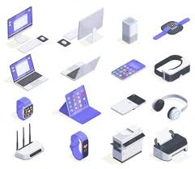
Periféricos.

Slide 2
Periféricos de entrada.
Los periféricos de entrada permiten que el usuario se comunique con la computadora, mediante dispositivos que ayudan al ingreso de información desde el exterior. Estos datos pueden provenir de distintas fuentes, siendo la principal un ser humano.
Los periféricos de entrada son generadores de información, por lo que no pueden recibir ningún dato procedente del ordenador ni de cualquier otro periférico.

Slide 3
De salida.
Proyectan la información desde el interior de un sistema informático hacia el exterior. La información proyectada es, por lo general, en formato auditivo, visual o impreso.

Slide 4
Mixtos.
Son los dispositivos que ingresan información desde el exterior y también muestran al usuario los resultados de las operaciones.

Slide 5
De almacenamiento.
Los Periféricos de Almacenamiento constituyen lo que se conoce como Sistema de Almacenamiento de Datos y son aquellos que permiten guardar y recuperar información.

